Slide 1

Sesión 3
Clubes de Ciencia y Tecnología
Línea robots velocistas

Slide 2
¡Recordemos!

Slide 3


¿Que vimos la clase anterior?
¿Que vimos la clase anterior?
¿Qué es un sensor infrarrojo?
¿Cómo funciona?
¿Qué valores leía?¿Al leer cada sensor? ¿Y al leer la línea?

Slide 4
¡Recordemos cómo manipular a Hermes!
Notes:
NOTA PARA MENTORES: Deber indicar que los estudiantes usen sus robots creado en el 1er semestre para hacer el seguidor de linea en el semestre actual

Slide 5
Consideraciones a tener:
Asegurarse de que el arduino esté correctamente conectado, con todos los pines y en la orientación correcta (mirar dibujo en la placa).
Nunca desconectar el puente H.
Nunca conectar el puerto usb al computador con la placa encendida.
No manipular el robot con las manos húmedas (no es obligatorio pero el uso de guantes de látex es recomendable)
Manipular con cuidado cables de los motores ya que son frágiles.
Evitar que el robot choque contra superficies.
Nunca conectar algún componente en una orientación diferente a la mostrada en la placa.
Asegurarse de que los componentes estén correctamente conectados.
Nunca conectar el puerto usb al computador con la placa encendida.
Tener cuidado de manipular el robot con las manos secas (no es obligatorio pero el uso de guantes de látex es recomendable)
Preocuparse al final de la sesión dejar cargadas las baterías lipo para resguardar su vida útil.

Slide 6
Y…¿Qué haremos hoy?

Slide 7


Objetivos
Encontraremos parecidos con el siguelineas del pasado.
Interpretaremos un modelo matemático.
Implementaremos el método proporcional para seguir la línea.

Slide 8
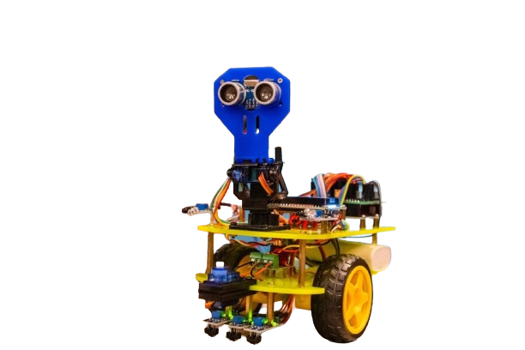
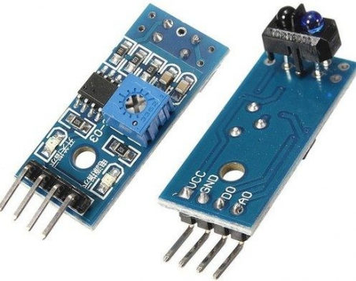
¿Se acuerdan de IROH?
¿Cómo seguía la línea?
Utilizando los 3 sensores de línea

Slide 9

¿Cómo seguimos la línea?
Si el sensor central lee negro:
avanzar RECTO
Si el sensor izquierdo lee negro:
girar IZQUIERDA
Si el sensor derecho lee negro:
girar DERECHA

Slide 10
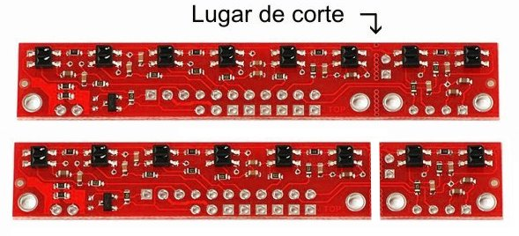
Recordemos: posición del QTR8A
Posición = 255
Posición = 0
Posición = -255
Notes:
Aquí mostrar que el sensor muestra la posición relativa a la línea

Slide 11
Generalicemos con el QTR8A
Si el robot está al centro de la línea:
avanzar RECTO
Si el robot lee la línea a la izquierda:
girar IZQUIERDA
IZQUIERDA
CENTRO
DERECHA
Si el robot lee la línea a la derecha:
girar DERECHA

Slide 12
Representación gráfica - Lo que tenemos
GIRO (Y)
Girar Derecha
POSICIÓN LÍNEA (X)
Izquierda
Ir Recto
Derecha
Girar Izquierda

Slide 13
Lo que tenemos: Características
Giro en ZIG-ZAG
Giro Agresivo

Slide 14
Representación gráfica - Nuestro Objetivo
GIRO (Y)
Girar Derecha
POSICIÓN LÍNEA (X)
Izquierda
Ir Recto
Derecha
Girar Izquierda

Slide 15
Nuestro objetivo: Características
Giro adaptativo
Transiciones más suaves

Slide 16
Nuestro Objetivo: Dándole números
GIRO (Y)
(255,1)
1
ERROR (X)
-255
0
255
-1
(-255,-1)

Slide 17
Nuestro Objetivo: Fórmula
GIRO (Y)
Ecuación de la recta
y = mx + 10
(255,1)
1
b Representa la intersección con el eje y
ERROR (X)
-255
0
255
¿Dónde intercepta?
b = 0
-1
Nuestra ecuación queda
y = mx
(-255,-1)

Slide 18
Nuestro Objetivo: Fórmula
GIRO (Y)
Tenemos…
y = mx
(255,1)
1
Cambiamos las variables usando los nombres de nuestro gráfico
giro = m * error
ERROR (X)
-255
0
255
Pero…
¿Cómo obtenemos m?
-1
(-255,-1)

Slide 19
Constante proporcional
Desde ahora llamaremos Kp a m → giro = Kp * Error
Kp se puede escoger arbitrariamente, pero una manera de obtener un valor inicial es usando la pendiente del gráfico.
¿Cómo calculamos la pendiente del gráfico?
Kp = 𝜟y/𝜟x

Slide 20
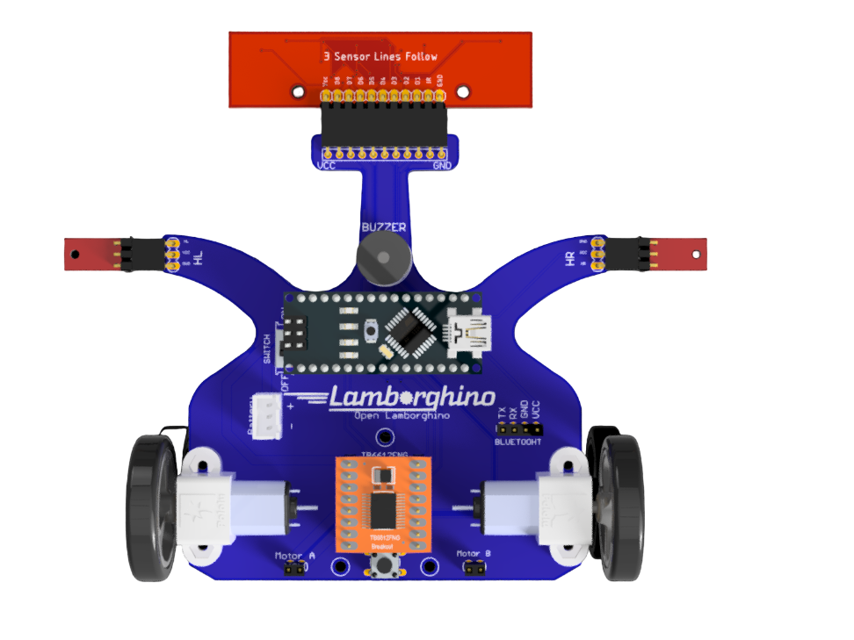
Constante proporcional
Supongamos que cuando el robot esté por el centro de la línea, queremos que vaya a una velocidad de 100
Esto lo conoceremos como Target Power (poder objetivo) que denominaremos Tp
Tp = 100

Slide 21
Constante proporcional
Si nuestro error es 0
Nuestro giro es 0
GIRO (Y)
(255,1)
1
ERROR (X)
-255
0
255
-1
(-255,-1)

Slide 22
Constante proporcional
Si nuestro error es 255
Queremos que el giro sea a una velocidad en especifico de 100
GIRO (Y)
(255,1)
1
ERROR (X)
-255
0
255
-1
(-255,-1)

Slide 23
Constante proporcional
Pero, ¿por qué queremos que nuestro giro sea de 100?
Porque si esa velocidad se suma a la rueda derecha y se resta a la rueda izquierda, como nuestro Tp = 100, una rueda quedará en 200 mientras que la otra en 0
-100
+100
VI = 100
VD = 100
VI = 0
VD = 200

Slide 24
Constante proporcional
Ahora tenemos dos puntos para calcular la pendiente Kp
X₁= (0, 0) //(error = 0 , giro = 0)
X₂= (255, 100) //(error = 255 , giro = 100)
Calculamos, ahora sí Kp
Kp = y₂-y₁
Kp = 100-0 = 0.39
Con esto ya tenemos un Kp base con el cual experimentar
x₂-x₁
255-0

Slide 25
Control proporcional simple
Finalmente, podemos establecer un algoritmo de control proporcional simple con los valores obtenidos
Nuestras variables
Kp= 0.39 //Constante proporcional
ref= 0 //Valor objetivo(centro)
Tp= 100 //Velocidad base
error= 0 //Variable que almacena
el error
En nuestro loop
posicion = leerSensores()
error = posicion - ref
giro = Kp * error
velIzq = Tp - giro
velDer = Tp + giro
moverMotores(velIzq, velDer)

Slide 26
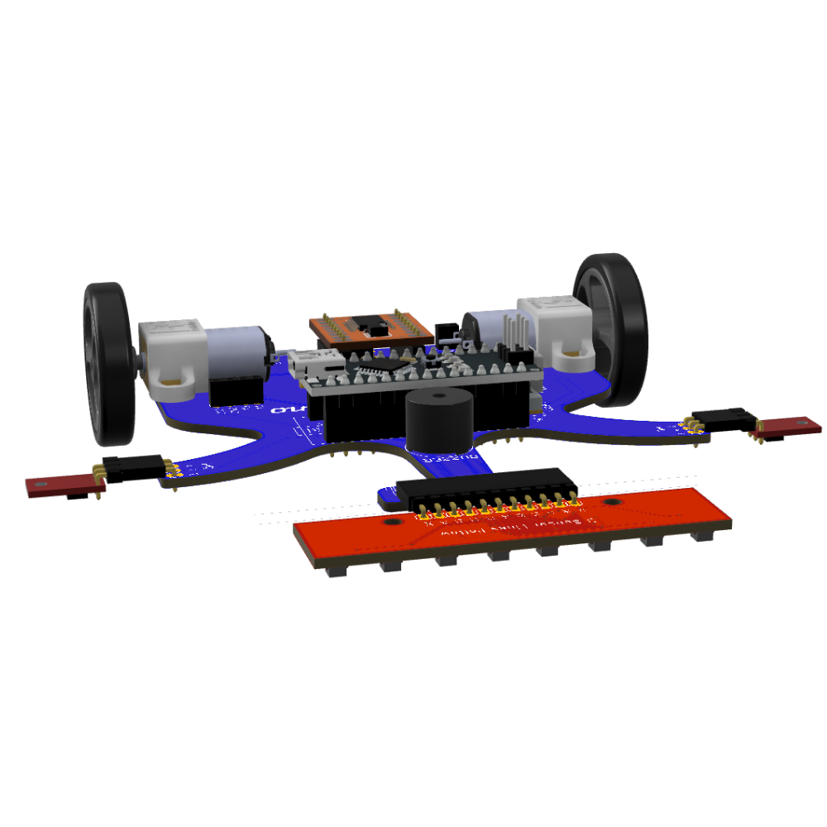
Desafío
Con los datos entregados anteriormente, hacer que nuestro Hermes siga la línea usando el control proporcional simple.
Hint 1: Recuerda que puedes ir variando valores que se ajusten a tu robot

Slide 27
¿Qué vimos esta sesión?
Comparamos el seguidor de linea del Hermes con el del Iroh.
Modelamos un método de giro proporcional.
Calculamos Kp con datos reales.
Implementamos el método proporcional.
Añadimos complejidad al programa.

Slide 28









Clubes de Ciencia y Tecnología 2026 - Línea robots velocistas HERMES
Estos materiales han sido elaborados por Benjamín Espinoza y René Garcés para el Programa de Ciencia y Tecnología de Fundación Gabriel & Mary Mustakis. Se permite su uso bajo licencia Creative Commons (CC) por las Universidades Socias del Programa de Ciencia y Tecnología de Fundación Gabriel & Mary Mustakis.
Versión 4 - Agosto 2026
Publicado Bajo Licencia Creative Commons
Atribución-NoComercial-CompartirIgual (CC BY-NC-SA)
‹#›

